Slide 1

Agente de An?lisis de Riesgo Financiero
Una lectura inteligente, explicable y trazable de estados financieros en PDF.
PROYECTO UNIVERSITARIO ? 27 AGOSTO 2026
PDF ? INDICADORES ? ALERTAS ? RAG ? RESPUESTA

Slide 2
02 / PROBLEMA Y SOLUCI?N
TCS | AGENTE DE RIESGO FINANCIERO
Del documento extenso a una decisi?n clara
El agente concentra en segundos las se?ales que el analista necesita revisar.
EL PROBLEMA
LA SOLUCI?N
Estados financieros extensos en PDF ? localizar cifras relevantes ? calcular ratios manualmente ? detectar se?ales de alerta ? interpretar lenguaje t?cnico ? responder preguntas sobre el documento
Una ruta ?nica y explicable para transformar el PDF en evidencia accionable.
PDF
?
Extracci?n
?
Indicadores
?
Alertas
?
RAG
?
Respuesta
Menos trabajo manual ? m?s consistencia ? evidencia visible

Slide 3
03 / ARQUITECTURA Y STACK
TCS | AGENTE DE RIESGO FINANCIERO
StateGraph + servicios especializados
El estado viaja por nodos delgados; la l?gica vive en backend/agent.
PDF
?
extractor_node
?
calculadora_node
?
alertas_node
?
respuesta_node
?
Resultado
STATE
RAG
LLM
FinancialState ? TypedDict
Chunks + TF-IDF + similitud coseno
Groq ? GPT-OSS 20B / 120B
API
PERSISTENCIA
OBSERVABILIDAD
FastAPI ? /analizar ? /preguntar
SQLite ? cada an?lisis
MLflow ? run y m?tricas por nodo
Streamlit ? interfaz de demostraci?n | PyMuPDF ? extracci?n | pytest ? validaci?n

Slide 4
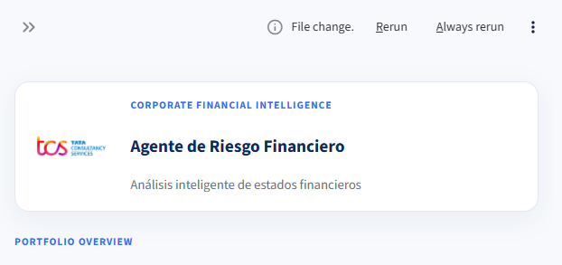
04 / EVIDENCIA Y CONCLUSIONES
TCS | AGENTE DE RIESGO FINANCIERO
Evidencia de una ejecuci?n real
PDF sint?tico procesado de principio a fin.
24
9
tests pasan
indicadores
5
2
alertas
fragmentos RAG
IMPACTO
PR?XIMO PASO
? reduce trabajo manual ? automatiza indicadores ? detecta se?ales de riesgo ? permite preguntar con fuente
? ampliar documentos ? enriquecer indicadores ? calibrar reglas por sector ? mejorar precisi?n
Captura real ? Streamlit
SQLite y MLflow verificados ? Backend HTTP 200 ? Frontend activo

